Slide 1
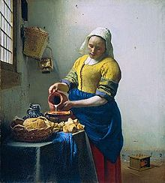
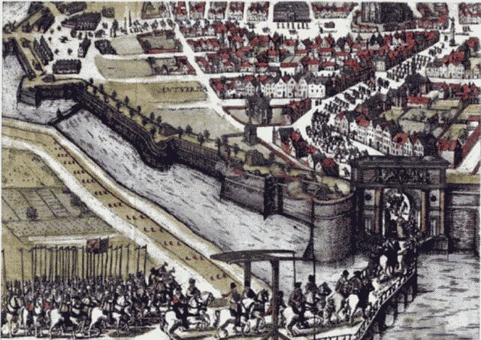
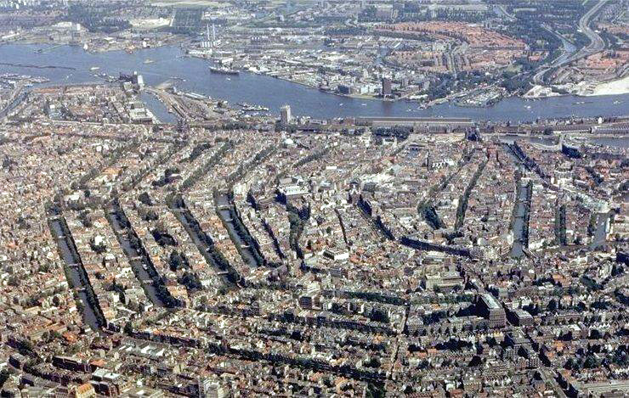
Nederland en de Gouden eeuw

Slide 2
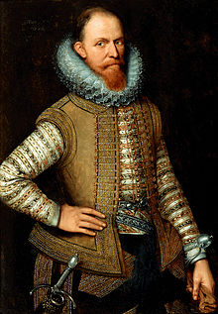
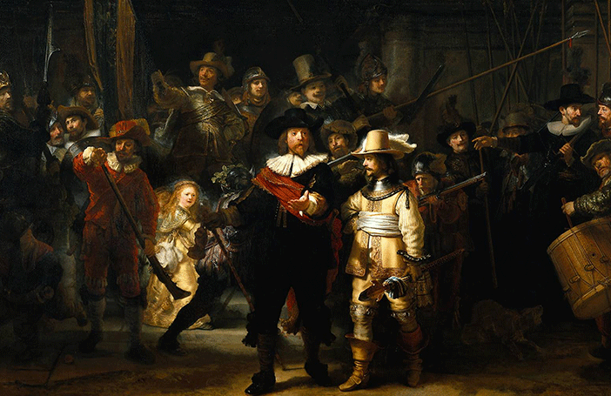
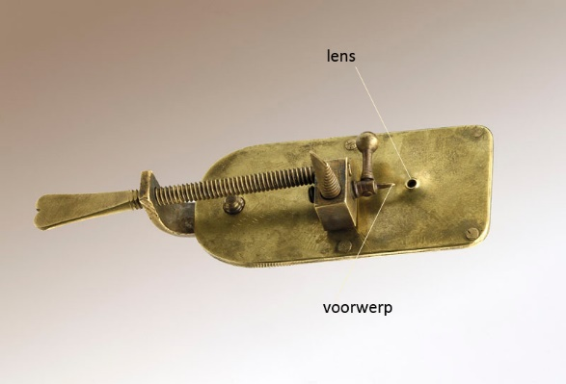
Welke aspecten gaan we bekijken?
Economisch aspect
Cultureel aspect
Politiek aspect
Wetenschappelijk aspect

Slide 3
Hoe stond Nederland er rond 1600 voor?
Buitenbeentje van Europa
Val van Antwerpen 1585
Twaalf jarig bestand 1609-1621
Toenemende macht op zee
Notes:
Veel vluchtelingen naar Nederland

Slide 4
Begin Gouden eeuw
VOC / WIC
Stijging prijzen specerijen
Handelskapitalisme/Stapelmarkten
Economische welvaart

Slide 5
Oostzeehandel
Stapelmarkten
Handelskapitalisme

Slide 6
Economische bloei
Stapelmarkt
Godsdienstvrijheid
Amsterdam hoofdstad inwoners 1610: 70.000 inwoners 1680: 219.000
Notes:
-Zijkant kon weer onder water worden gezet
-In 1613 bijna failliet door de bouw
-Godsdienstvrijheid, maar katholieke missen wel verboden

Slide 7
VOC
Opgericht in 1602
Specerijen uit Indië
Slechte omstandigheden

Slide 8
Niet overal economische bloei
Loop afstand van herenhuizen de Jordaan
Verschil tussen oost en west

Slide 10
Slavenhandel
http://www.schooltv.nl/video/histoclips-slavernij/
Duistere bladzijde van de geschiedenis
-Hoe de zwarte Afrikanen slaaf werden
-Hoe de omstandigheden aan boord waren
-Hoe ze behandeld werden in Amerika (veiling, plantages)
-Wat de slaven deden om aan de slavernij te ontkomen.
Maak van de aantekeningen een verslag van ongeveer 20 regels.

Slide 11
Driehoeks handel

Slide 12
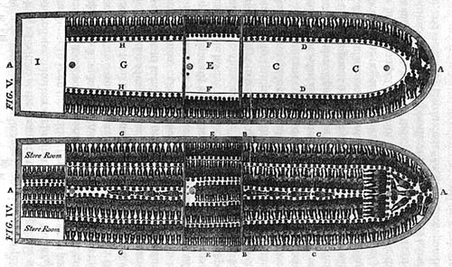
Kritiek

Slide 14
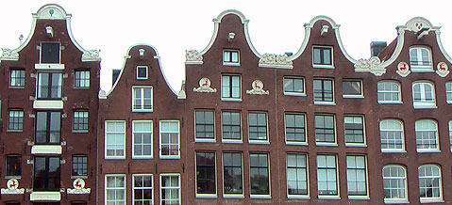
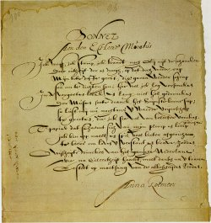
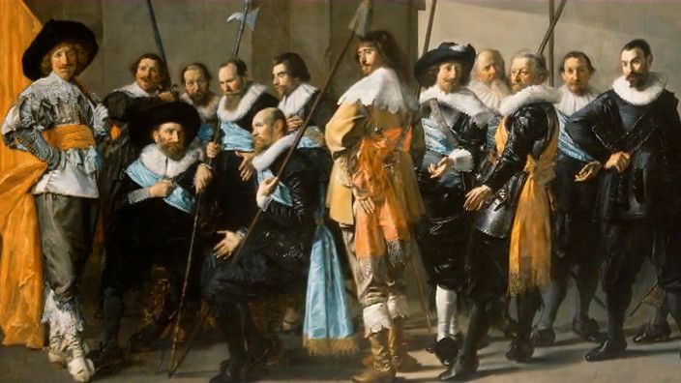
Cultureel Aspect
Wat is nou eigenlijk Cultuur?
Toename rijken → Patriciërs
Boekdrukkunst
Bouwkunst
Kleding

Slide 15
Schilderkunst
Schilderkunst: Rembrandt van Rijn
http://www.hetklokhuis.nl/tv-uitzending/1712/Rembrandt%20van%20Rijn

Slide 17
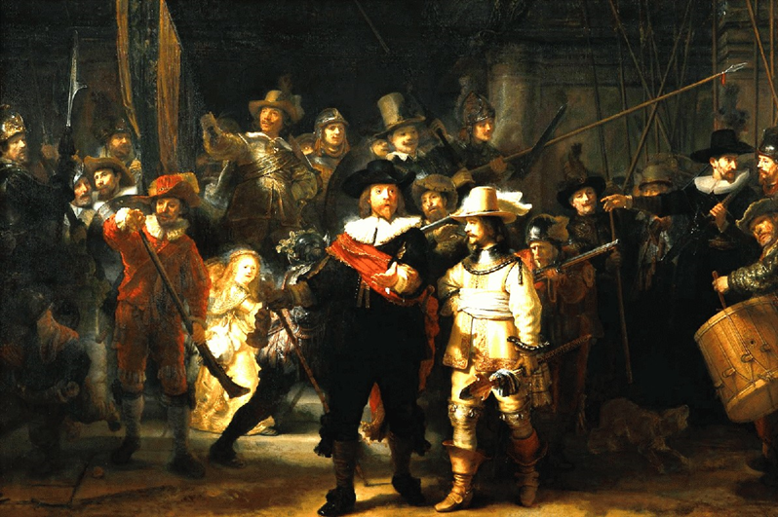

Slide 19
Samenleving
http://www.schooltv.nl/video/welkom-in-de-gouden-eeuw-politiek/
6.16 min-18

Slide 20
Politiek/Bestuur
Republiek
Staten Generaal
Gewesten
Tolerant
Wel katholieken?? → schuilkerken

Slide 21
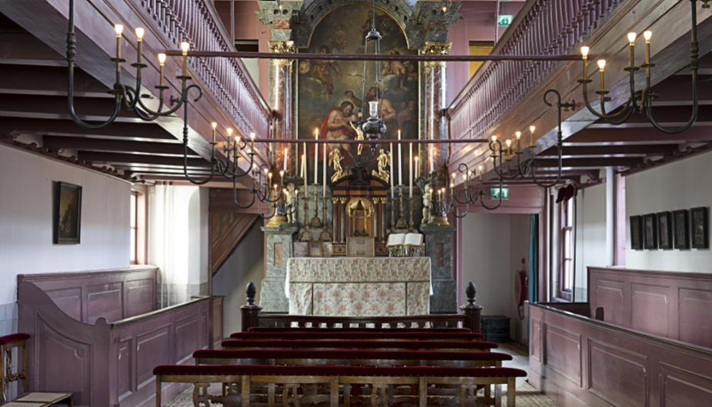
Wat hebben we gezien in het filmpje?
-Tolerant, handel -Kuilenburg -Schuilkerken -Mensen in de cel -Twee stromingen in protestantisme predestinatieleer.

Slide 22
Predestinatieleer Wat was dit precies? Lezen bron 14 blz 53
Remonstranten(van Oldenbarnevelt)
Contraremonstranten(Maurits)
Katholieke leer? Spanjaarden?

Slide 23
Terugblik Welke stelling past bij welk aspect (Economisch, Politiek, Cultureel)
Ik heb gister net een nieuw schilderij van Rembrandt van Rijn gekocht.
Ik hoop men in Frankrijk een misoogst heeft dan kunnen wij ervan profiteren.
Ik wil graag 50 goudstukken hebben voor die slaaf.
Het wachtwoord is ‘’heilige Maria’’ mag ik nu de kerk betreden?
Ik sprak net met een groepje joodse onderzoekers zij komen hier omdat ze zeggen dat we tolerant zijn.
We liggen hier nou al een paar weken te dobberen. Ik kijk uit naar kaap de goede hoop.
Kijk naar dat bouwwerk van onze buren wat een bijzonder huis hebben ze gebouwd deze bouwstijl zie je nergens.
Ik heb gister voor 30 goudstukken een deel van de VOC gekocht en ik heb er 60 goudstukken voor terug gekregen.
Ik zie tegenwoordig iedereen in die jurk lopen.
Koning? Nee wij hebben geen koning of keizer. Ik weet niet zo goed wie de baas is.

Slide 24
Conflict Oldenbarnevelt en Maurits
Wie was wie ook alweer?
Wat zat Maurits dwars?
Wie steunde Oldenbarnevelt en wie steunde Maurits?
Waarom werd Oldenbarnevelt een verrader genoemd?

Slide 25
Probleem met Spanje
Oorlog voeren of Vrede?
Willem II Stadhouder
Holland weigerde oorlog → Maurits met leger naar Holland

Slide 26
Wat nu te doen?
Maak de rest van de opdrachten van paragraaf 3.4 en 3.5 volgende week maandag af
Klaar?
Ga dan de oefenvragen maken die achterin je schrift staan.

Slide 27
Wetenschappelijk
Hugenoten
Tolerantie
Tweederangs burgers
Amsterdam 1e stad met straatverlichting

Slide 28
Anthonie van Leeuwenhoek

Slide 29
Christiaan Huygens

Slide 30
Wat gaan we doen vandaag?
Wat; Opdracht blz. 7 werkboekje
Hoe; Met behulp van de laptops of IPad, muziek mag.
Hulp; De eerste 20min is het en stil. Je maakt het verslag alleen.
Tijd; 50min. Einde van de les mailen.
Uitkomst; Deze opdracht wordt samen met je schrift beoordeelt.
Klaar?; Zoek uit wat er in 1672 gebeurde en neem dat op in je verslag.

Slide 31
Rampjaar 1672
Fransen en Engelsen wilden meer macht
Over zee waren Nederlanders de baas
Over land verloor het van de Fransen
Amsterdam onder water
Aandelen in VOC niets meer waard

